Slide 1



Science de la vie et de la terre
Période 1
Niveau
Chapitre 2
Cycles et flux de l’énergie dans l’écosystème
Tâche 6
Identifier les niveaux trophiques à partir des chaînes et des réseaux trophiques

Slide 2

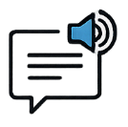







Banque des icones utilisées dans les slides
Slide réservé à l’enseignant
Consignes et explications données aux élèves (à dire à haute voix)
L’élève prête l’attention à l’enseignant
L’élève lève la main avant de répondre
L’élève utilise l’ardoise pour répondre
L’élève recopie la correction sur le livret
Pratique guidée en binôme
Pratique autonome

Slide 3

Repérage dans le chapitre: Cycles et flux de l’énergie dans l’écosystème
Séquence 1: Échange de la matière et de l’énergie entre le vivant et son environnement
Séquence 2: Transfert de la matière et flux de l’énergie dans l’écosystème
Tâche 6
Identifier les niveaux trophiques à partir des chaînes et des réseaux trophiques.
Tâche 7
Expliquer le transfert de la matière à travers des niveaux trophiques.
Tâche 8
Expliquer le flux de l’énergie à travers des niveaux trophiques.

Slide 4

Structure de la séance
1
Ouverture de la séance (O)
05 min
2
Modelage (M)
10 min
3
Pratique collective (PGC)
10 min
4
Pratique en binôme (PGB)
10 min
5
Pratique autonome (PA)
10 min
6
Clôture (C)
5 min

Slide 5









Matériel nécessaire
Supports de l’enseignant
Supports de l’élève

Slide 6
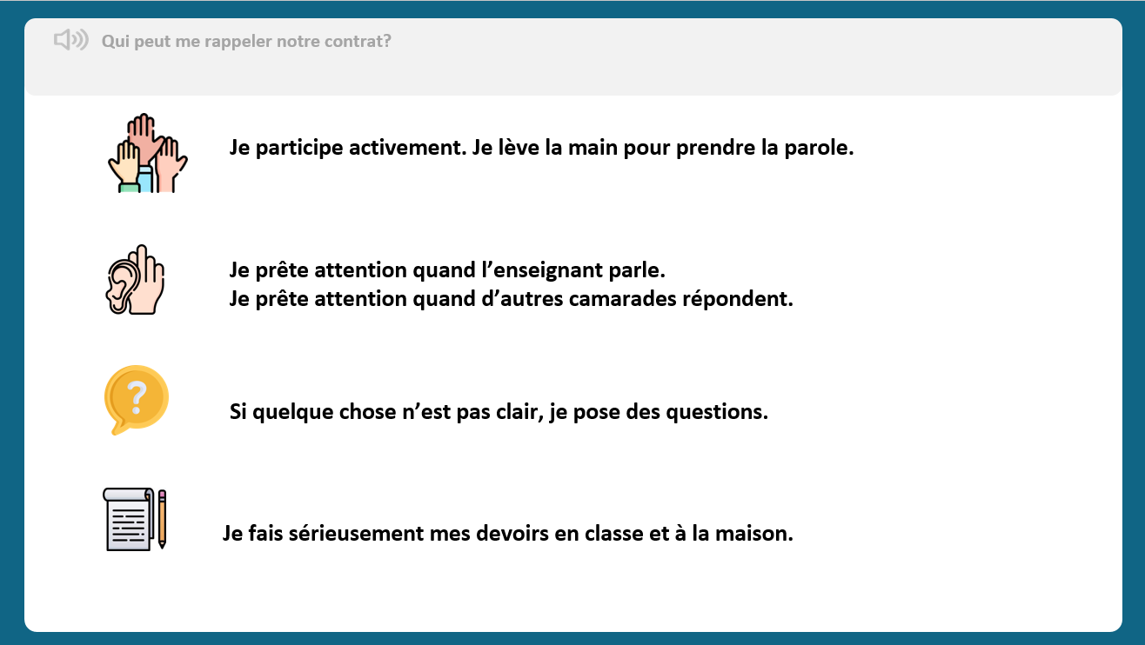

O
Ouverture de la séance
5 min

Slide 7




Contrat de classe
Qui peut me rappeler la signification de ces icones?
Demander à 3 élèves au hasard

Slide 8
Contrat de classe
Demander à 3 élèves au hasard
Je participe activement. Je lève la main pour participer
Je prête attention quand l’enseignant parle
Je prête attention quand d’autres camarades répondent à l’enseignant
Si quelque chose n’est pas clair, je pose des questions
Je fais mes devoirs en classe et à la maison avec sérieux

Slide 9
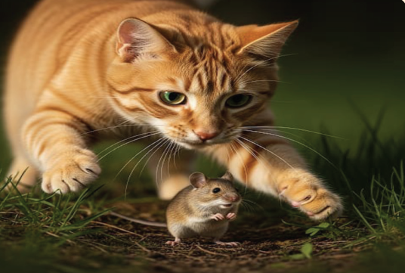
Avant de commencer, nous devons nous rappeler ce que nous savons déjà à propos des relations trophiques dans un écosystème. Répondez à la question suivante:
O
Le document suivant représente une relation trophique entre deux êtres vivants:
1- Identifiez les deux êtres vivants impliqués dans cette relation :
Être vivant 1 : …………………………………………
Être vivant 2 : …………………………………………
Le chat sauvage s’approche discrètement d’une souris et la capture pour la manger.

Slide 10
Parfait ! Les deux êtres vivants impliqués dans cette relation sont : le chat sauvage et la souris.
O
Afficher et expliquer la réponse.
Le document suivant représente une relation trophique entre deux êtres vivants:
Les deux êtres vivants impliqués dans cette relation sont :
le chat sauvage.
la souris.
Être vivant 1 : …………………………………………
Être vivant 2 : …………………………………………
Le chat sauvage s’approche discrètement d’une souris et la capture pour la manger.

Slide 11
Répondez à la question suivante:
O
Inviter les élèves à passer au tableau.
Le document suivant représente une relation trophique entre deux êtres vivants:
2- Choisissez la bonne réponse.
Le type de cette relation:
a
Parasitisme
b
Prédation
c
Compétition
Le chat sauvage s’approche discrètement d’une souris et la capture pour la manger.

Slide 12
Parfait ! La relation présentée par ce document est la prédation.
O
Afficher et expliquer la réponse.
Le document suivant représente une relation trophique entre deux êtres vivants:
Le type de cette relation:
a
Parasitisme
b
Prédation
c
Compétition
Le chat sauvage s’approche discrètement d’une souris et la capture pour la manger.

Slide 13

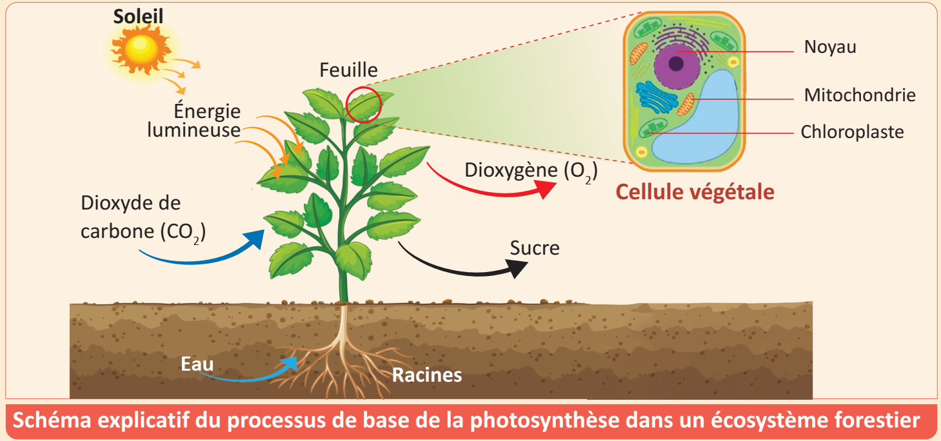
Voici une question sur le processus de la photosynthèse.
O
Inviter les élèves à utiliser les ardoises.
Considérons le schéma suivant:
3. Choisissez la bonne réponse.
A
B
Les éléments nécessaires à la photosynthèse sont:
A
B

Slide 14
Excellent ! Les éléments nécessaires à la photosynthèse sont: la lumière, le dioxyde de carbone (CO2) et l’eau.
O
A
B
Les éléments nécessaires à la photosynthèse sont:
A
✔
B

Slide 15
Répondez à la question suivante:
O
Inviter les élèves à passer au tableau.
4. Choisissez la bonne réponse.
A
B
Les éléments produits par la photosynthèse sont:
A
B

Slide 16
Excellent ! Les éléments produits par la photosynthèse sont: le sucre et le dioxygène (O2).
O
A
B
Les éléments produits par la photosynthèse sont:
A
B
✔

Slide 17

À la fin de cette séance, vous serez capables de :
O
▪ Demander à certains élèves de répéter l’objectif à haute voix (en l’exprimant avec leurs propres mots).
Identifier les niveaux trophiques à partir des chaînes et des réseaux trophiques

Slide 18
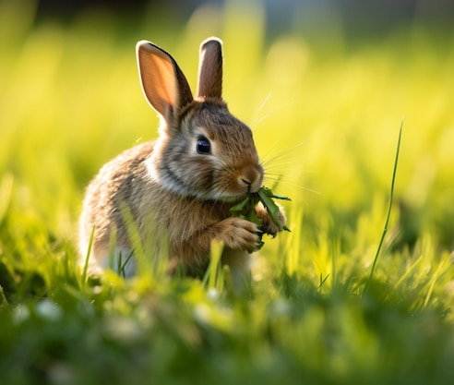
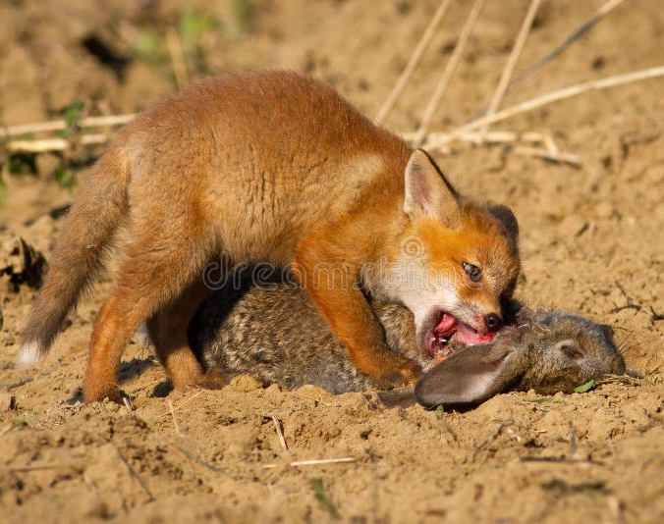
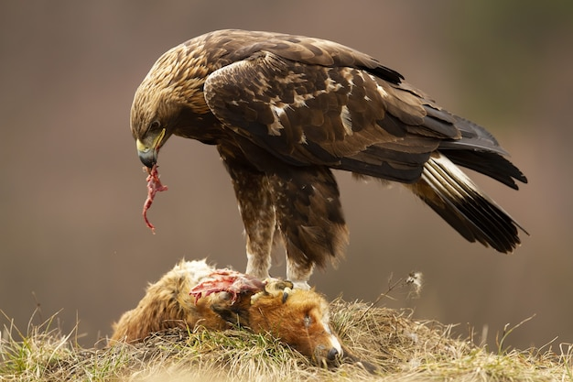

Prenons la situation suivante:
Demander aux élèves de lire le commentaire des images et le dialogue et de dégager l’idée principale.
Lier l’idée principale (Un prédateur peut être la proie d’un autre).
Un lapin mange de l’herbe.
Un renard mange un lapin.
Un aigle mange un renard.
Tu sais, Ahmed, dans un écosystème, les êtres vivants se nourrissent les uns des autres.
Oui, Lina, on parle alors de relations trophiques, où chaque être vivant occupe un niveau qui lui est propre.

Slide 19
Pour commencer je vais définir une chaîne alimentaire, un niveau trophique et un réseau trophique.
M
Je me prépare

Slide 20
D’abord, commençons par définir c’est quoi une chaîne alimentaire.
M
Définition
Une chaîne alimentaire est une suite d'êtres vivants dans laquelle chacun est mangé par le suivant.
Exemple :
Les êtres vivants
Plante verte
Souris
Serpent
Aigle
La flèche :
signifie : Manger par

Slide 21
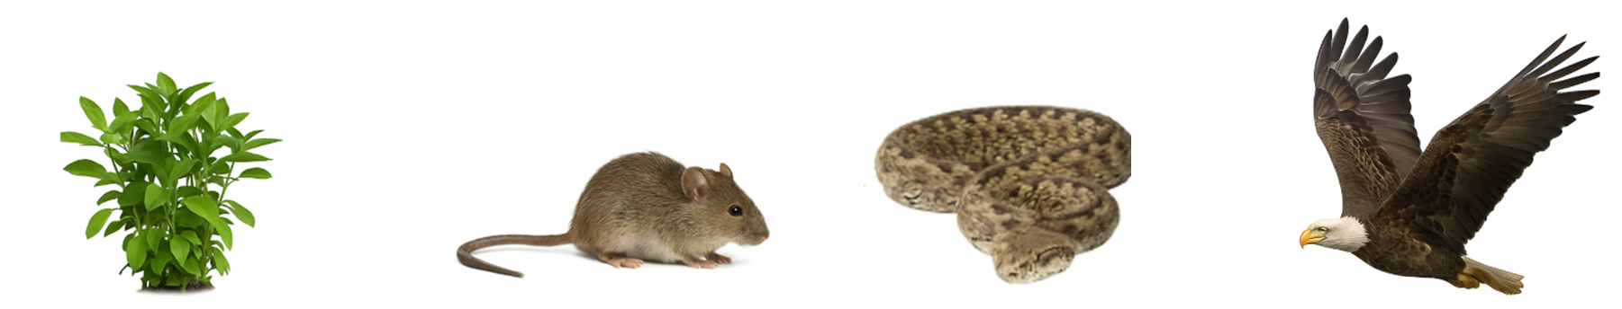
Plante verte
Souris
Serpent
Aigle
• La plante verte est mangée par la souris.
• La souris est mangée par le serpent.
• Le serpent est mangé par l‘aigle.

Slide 22
Maintenant je vais définir c’est quoi un niveau trophique.
M
Définition
C‘est la position qu’occupe un être vivant dans une chaîne alimentaire.
Être vivant
Plante verte
Souris
Serpent
Aigle
Occupe la 1ère position
Occupe la 2ème position
Occupe la 3ème position
Occupe la 4ème position
Niveau trophique
Consommateur 3
Producteur
Consommateur 1
Consommateur 2
……………………………..……..…..
…………………………….…..…..
…………………………….…..…..
……………………………..……..…..
Fabrique sa propre matière par photosynthèse.
Mange le producteur
Mange le consommateur 1.
Mange le consommateur 2.

Slide 23
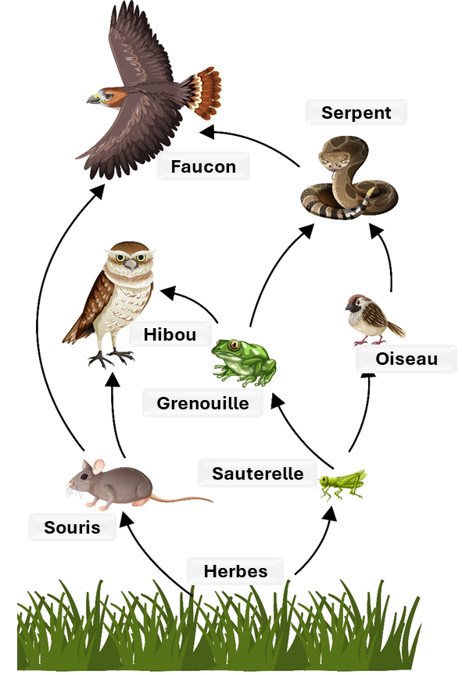
Enfin, je vais définir c’est quoi un réseau trophique.
M
Définition
Un réseau trophique, ou réseau alimentaire, désigne un groupe de chaînes alimentaires connectées les unes aux autres.
Exemple de réseau trophique

Slide 24

M
Modelage de la tâche
10 min

Slide 25
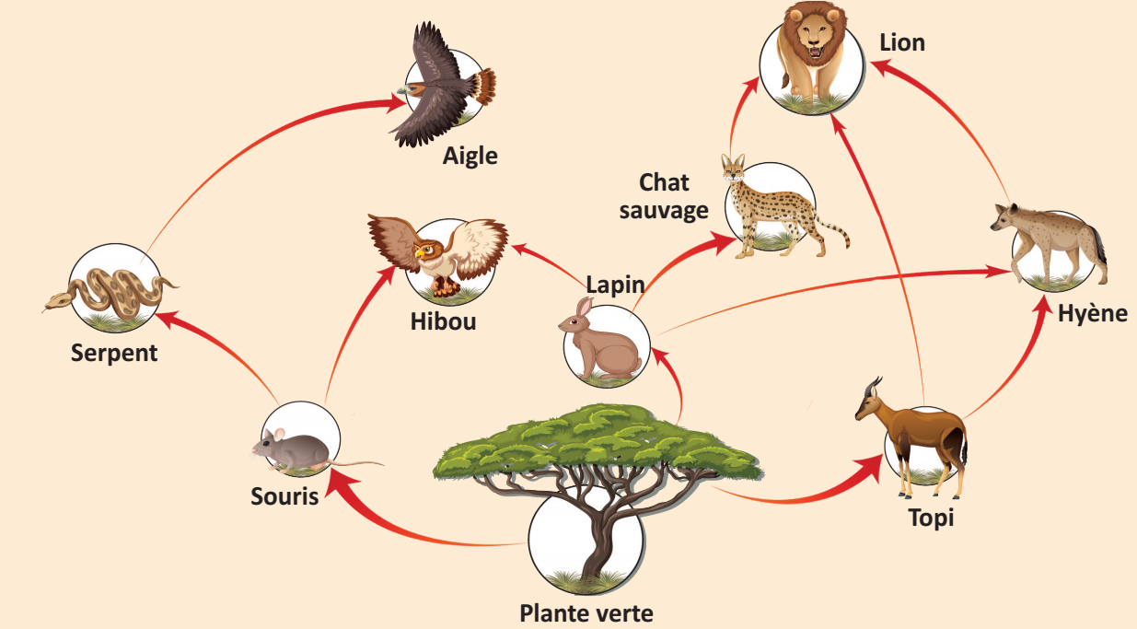
Prenons le réseau trophique suivant:
M

Slide 26
Pour réaliser la tâche, premièrement je dois dégager deux chaines alimentaires à partir de ce réseau trophique.
M
À partir du réseau trophique, je dégage deux chaines alimentaires :
1
1.1. Je commence à partir de la plante verte.
Puis, je suis les flèches.

Slide 27
Pour réaliser la tâche, premièrement je dois dégager deux chaines alimentaires à partir de ce réseau trophique.
M
À partir du réseau trophique, je dégage deux chaines alimentaires:
1
Exemple 1
Plante verte
Souris
Serpent
Aigle

Slide 28
Pour réaliser la tâche, premièrement je dois dégager deux chaines alimentaires à partir de ce réseau trophique.
M
À partir du réseau trophique, je dégage deux chaines alimentaires.:
1
Exemple 2
Plante verte
Lapin
Chat sauvage
Lion

Slide 29
Pour réaliser la tâche, deuxièmement je détermine le niveau trophique de chaque être vivant de la chaine alimentaire.
M
Je détermine le niveau trophique de chaque être vivant de la chaine alimentaire suivante:
2
Être vivant
Plantes vertes
Souris
Serpent
Aigle
Occupe la 1ère position
Occupe la 2ème position
Occupe la 3ème position
Occupe la 4ème position
Niveau trophique
Consommateur 3
Producteur
Consommateur 1
Consommateur 2
……………………………..……..…..
…………………………….…..…..
…………………………….…..…..
……………………………..……..…..

Slide 30
Un être vivant peut occuper un ou plusieurs niveaux dans un réseau trophique. Je vais vous montrer comment les détrminer.
M
Je détermine le niveau trophique des êtres vivants dans le réseau trophique.
3
Pour les identifier, je dois déterminer le nombre de chaînes où cet être vivant est impliqué.
Je me base sur le nombre de flèches arrivant vers l’être vivant concerné.

Slide 31
M
Je détermine le niveau trophique des êtres vivants dans le réseau trophique.
3
Exemple 1 : le topi
Une (1) seule flèche : donc le topi est impliqué dans une seule chaîne alimentaire.
Plante verte
Topi
Le topi occupe la 2ème position : donc c’est un consommateur 1.

Slide 32
M
Je détermine le niveau trophique des êtres vivants dans le réseau trophique.
3
Exemple 2 : le lion
Trois (3) flèches arrivant vers le lion.
Donc le lion est impliqué dans trois chaînes alimentaires

Slide 33
M
Je détermine le niveau trophique des êtres vivants dans le réseau trophique.
3
Le lion
La 1ère Chaîne alimentaire
Plante verte
Topi
Lion
Le Lion occupe la 3ème place : donc c’est un consommateur 2.

Slide 34
M
Je détermine le niveau trophique des êtres vivants dans le réseau trophique.
3
Le lion
La 2ème Chaîne alimentaire
Plante verte
Topi
Hyène
Lion
Le Lion occupe la 4ème place : donc c’est un consommateur 3.

Slide 35
M
Je détermine le niveau trophique des êtres vivants dans le réseau trophique.
3
Le lion
La 3ème Chaîne alimentaire
Plante verte
Lapin
Chat sauvage
Lion
Le Lion occupe la 4ème place : donc c’est un consommateur 3

Slide 36
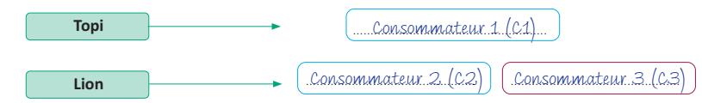
M
Je détermine le niveau trophique des êtres vivants suivants dans le réseau trophique.
3

Slide 37
On récapitule .. Pour identifier les niveaux trophiques à partir des chaînes et des réseaux trophiques, je suis les étapes suivantes:
M
1
3
À partir du réseau trophique, je dégage une chaine alimentaire
Je détermine le niveau trophique des êtres vivants dans le réseau trophique.
Consommateur 3
Consommateur 2
Consommateur 3
2
Je détermine le niveau trophique de chaque être vivant de la chaine alimentaire.
Consommateur 2
Consommateur 1
Producteur

Slide 38

PGC
Pratique guidée
collective
10 min

Slide 39
Répondez à la question suivante:
PGC
Inviter les élèves à utiliser les ardoises.
Considérons la chaîne alimentaire suivante:
Plantes vertes
Souris
Serpent
Aigle
1- Choisissez la bonne réponse.
Le serpent est mangé par la souris.
a
Vrai
b
Faux

Slide 40
Parfait ! C’est « faux ». Car, c’est la souris qui est mangée par le serpent.
PGC
Afficher et expliquer la réponse.
Considérons la chaîne alimentaire suivante:
Plantes vertes
Souris
Serpent
Aigle
La bonne réponse est :
Le serpent est mangé par la souris.
a
Vrai
b
Faux

Slide 41
Répondez à la question suivante:
PGC
Inviter les élèves à utiliser les ardoises.
Considérons la chaîne alimentaire suivante:
Plantes vertes
Souris
Serpent
Aigle
2- Choisissez la bonne réponse.
Le niveau trophique des plantes vertes est :
a
Producteur
b
Consommateur 1
c
Consommateur 2

Slide 42
Parfait ! Le niveau trophique de la plante verte est le producteur, car elle est capable de produire sa propre matière par photosynthèse.
PGC
Considérons la chaîne alimentaire suivante:
Plante verte
Souris
Serpent
Aigle
Le niveau trophique des plantes vertes est :
a
Producteur
b
Consommateur 1
c
Consommateur 2

Slide 43
Répondez à la question suivante:
PGC
Inviter les élèves à utiliser les ardoises.
Considérons la chaîne alimentaire suivante:
Plantes vertes
Souris
Serpent
Aigle
3- Choisissez la bonne réponse.
Le niveau trophique de la souris est :
a
Producteur
b
Consommateur 1
c
Consommateur 2

Slide 44
Parfait ! Le niveau trophique de la souris est le consommateur 1 (C1), car elle mange le producteur.
PGC
Considérons la chaîne alimentaire suivante:
Plante verte
Souris
Serpent
Aigle
Le niveau trophique de la souris est :
a
Producteur
b
Consommateur 1
c
Consommateur 2

Slide 45
Répondez à la question suivante:
PGC
Inviter les élèves à utiliser les ardoises.
Considérons le réseau trophique ci-contre:
4- A partir de ce réseau trophique, complétez la chaîne alimentaire suivante.
Herbes
…………………..
Faucon

Slide 46
Exactement ! L’être vivant concerné est la souris.
PGC
Afficher et expliquer la réponse.
Considérons le réseau trophique ci-contre:
La chaîne alimentaire est :
Souris
Herbes
…………………..
Faucon

Slide 47
Voici une autre question.
PGC
Inviter les élèves à utiliser les ardoises.
Considérons le réseau trophique ci-contre:
5- Choisissez la bonne réponse.
Les niveaux trophiques du hibou dans ce réseau trophique sont :
a
Consommateur 1 et consommateur 2
b
Consommateur 2 et consommateur 3
c
Consommateur 1 et consommateur 3

Slide 48
Exactement ! Le hibou est un consommateur 2 (chaîne 1) et un consommateur 3 (chaîne 2).
PGC
Afficher et expliquer la réponse.
Considérons le réseau trophique ci-contre:
Chaîne alimentaire 1
Les niveaux trophiques du hibou dans ce réseau trophique sont :
consommateur 2
a
Consommateur 1 et consommateur 2
Chaîne alimentaire 2
b
Consommateur 2 et consommateur 3
consommateur 3
c
Consommateur 1 et consommateur 3

Slide 49
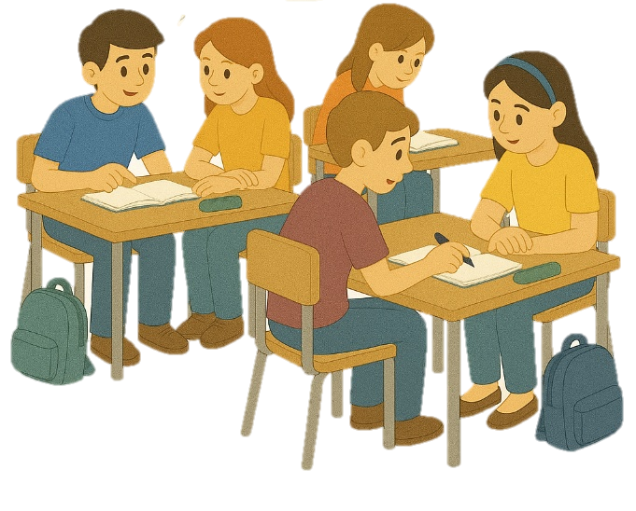
PGB
Pratique guidée
en binôme
10 min

Slide 50
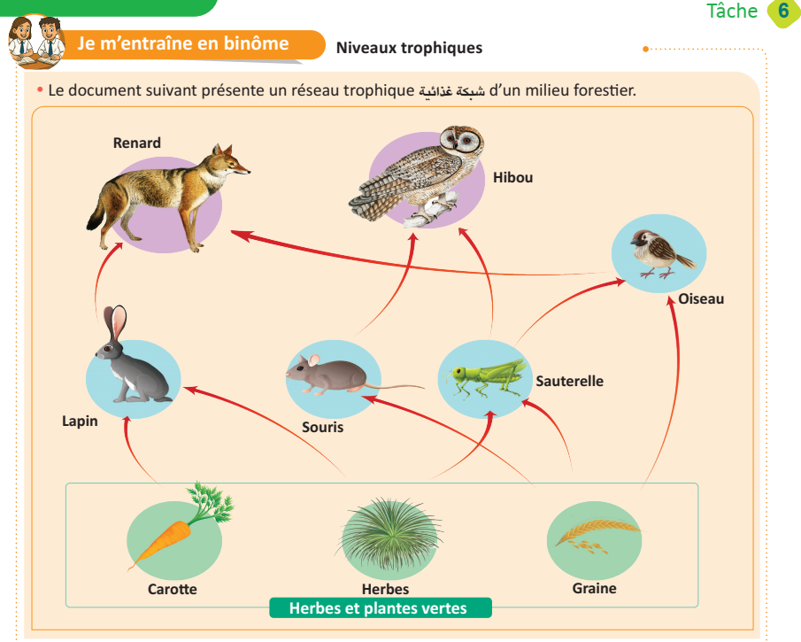
Maintenant, vous allez travailler en binôme. Chacun prend 3 minutes pour réaliser l’activité de la page 26 sur le livret. Ensuite, vous comparez vos réponses en justifiant.
PGB
Lire et expliquer les consignes aux élèves. Puis suivre de près les élèves et apporter de l’aide si nécessaire.

Slide 51
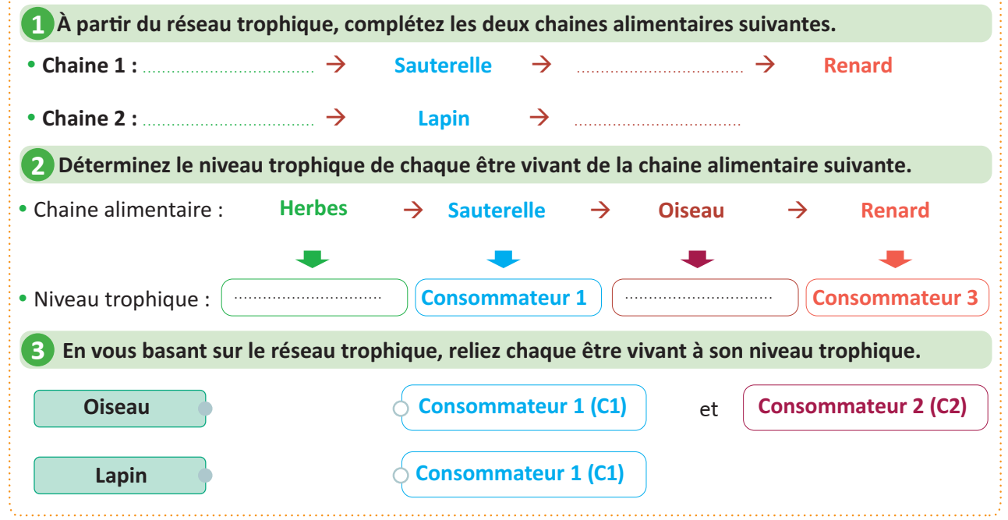
Maintenant, vous allez travailler en binôme. Chacun prend 3 minutes pour réaliser l’activité de la page 26 sur le livret. Ensuite, vous comparez vos réponses en justifiant.
PGB
Lire et expliquer les consignes aux élèves. Puis suivre de près les élèves et apporter de l’aide si nécessaire.

Slide 52

Le temps est terminé.
PGB
Temps Écoulé

Slide 53
Correction.
Invitez les élèves à passer au tableau pour rédiger leurs réponses
PGB

Slide 54
Correction.
Invitez les élèves à passer au tableau pour rédiger leurs réponses
PGB

Slide 55
Correction.
Invitez les élèves à passer au tableau pour rédiger leurs réponses
PGB

Slide 56
Prenez la correction sur vos livrets.
PGB
Donner quelques minutes aux élèves pour recopier la correction sur les livrets.
Herbes
Oiseau
Carotte
Renard
Producteur
Consommateur 2

Slide 57

PA
Pratique autonome et défis
10 min

Slide 58
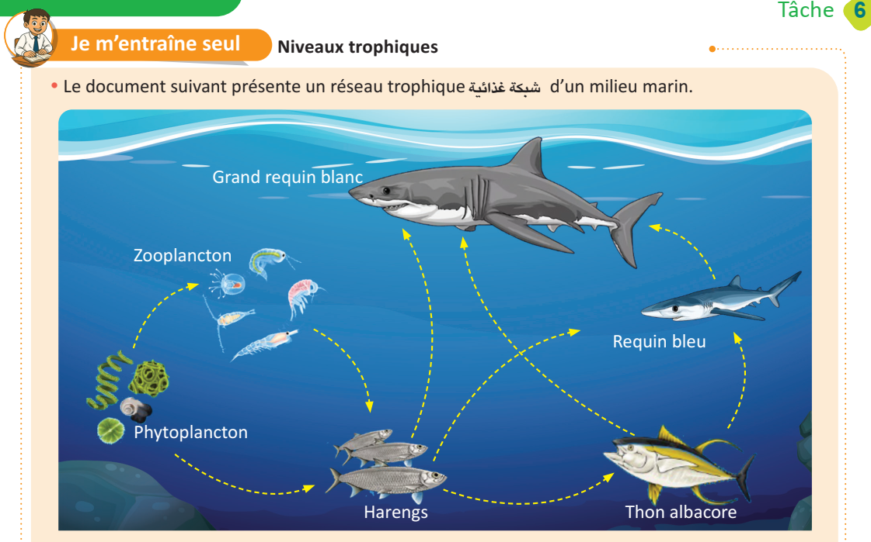
Maintenant, vous allez travailler chacun pour soi; prenez l’activité de la page 27 sur le livret.
PA
Circuler entre les rangs, cibler les élèves en difficultés, Insister sur le travail individuel. Inciter les élèves à demander de l'aide en cas de besoin.

Slide 59
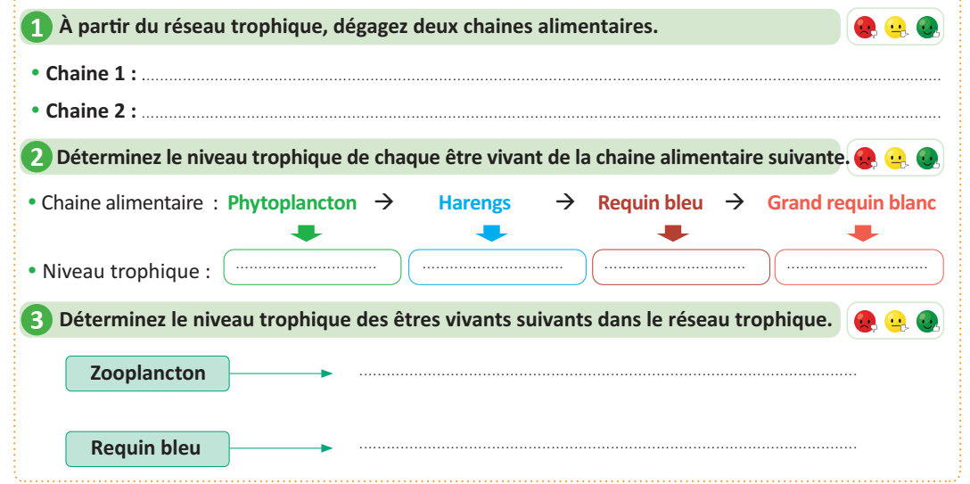
Maintenant, vous allez travailler chacun pour soi; prenez l’activité de la page 27 sur le livret.
PA
Circuler entre les rangs, cibler les élèves en difficultés, Insister sur le travail individuel. Inciter les élèves à demander de l'aide en cas de besoin.

Slide 60
Le temps est terminé.
PA
Temps Écoulé

Slide 61
Correction.
Invitez les élèves à passer au tableau pour rédiger leurs réponses
PA

Slide 62
Correction.
Invitez les élèves à passer au tableau pour rédiger leurs réponses
PA

Slide 63
Correction.
Invitez les élèves à passer au tableau pour rédiger leurs réponses
PA

Slide 64
Prenez la correction sur vos livrets.
PA
Donner quelques minutes aux élèves pour recopier la correction sur les livrets.
Phytoplancton
Zooplancton
Harengs
Grand requin blanc
Phytoplancton
Harengs
Thon albacore
Grand requin blanc
Producteur
Consommateur 1
Consommateur 2
Consommateur 3
Consommateur 1
Consommateur 2 ; Consommateur 3 ; Consommateur 4

Slide 65
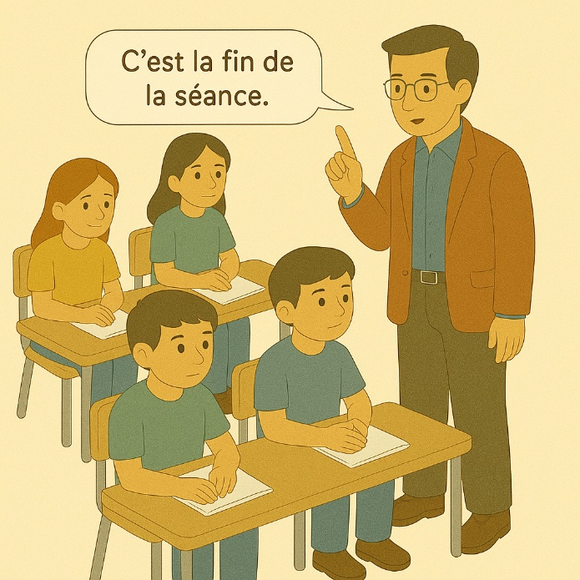
C
Clôture de la séance
5 min

Slide 66
Avant de finir, faisons un petit résumé ensemble ! Alors, qui peut me rappeler ce qu’on a appris?
C
L’enseignant donne un rappel de la séance.
Identifier les niveaux trophiques à partir des chaînes et des réseaux trophiques.

Slide 67
Pour identifier les niveaux trophiques à partir des chaînes et des réseaux trophiques, je suis les étapes suivantes:
M
1
3
À partir du réseau trophique, je dégage une chaine alimentaire
Je détermine le niveau trophique des êtres vivants dans le réseau trophique.
Consommateur 3
Consommateur 2
Consommateur 3
2
Je détermine le niveau trophique de chaque être vivant de la chaine alimentaire.
Consommateur 2
Consommateur 1
Producteur

Slide 68

Et on termine par cette carte lexicale.
Faire participer les élèves à la lecture de la carte
MA CARTE LEXICALE
Verbes de consigne
Termes thématiques :
Dégager
Déterminer
Ma tâche :
Chaîne alimentaire
Réseau trophique
Niveau trophique
Identifier les niveaux trophiques à partir des chaînes et des réseaux trophiques.
Vocabulaire scientifique
Producteur
Consommateur
Structures pour répondre
Mots pour décrire
Le niveau trophique de …………………….. est ………………………………….

Slide 69

C’est la fin de notre séance. N’oubliez pas de réviser votre leçon.

